Slide 1
Der Dienst der Propheten
(Bibelkurs, Teil 13/24)

Slide 2
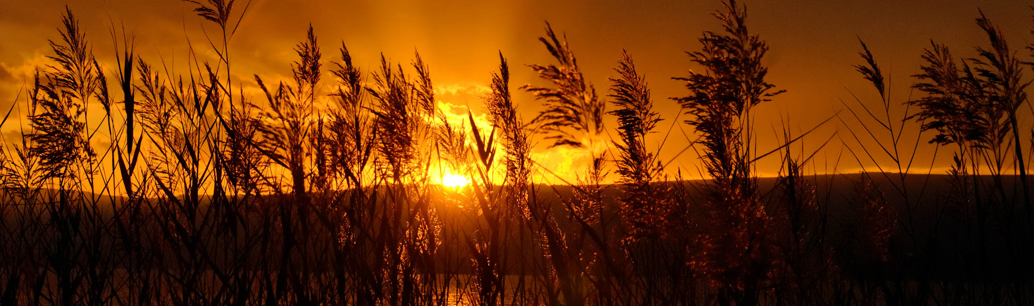
2Chr 36,15a: Und der Herr, der Gott ihrer Väter, sandte ihnen seine Boten, indem er sich früh aufmachte und sie immer wieder sandte.

Slide 3
2Chr 36,15b: Denn er hatte Erbarmen mit seinem Volk und seiner Wohnung.

Slide 4
2Chr 36,16a: Aber sie verspotteten
die Boten Gottes und verachteten seine Worte und verlachten seine Propheten, …

Slide 5
2Chr 36,16b: … bis der Zorn des Herrn über sein Volk so hoch stieg, dass keine Heilung mehr möglich war.

Slide 6
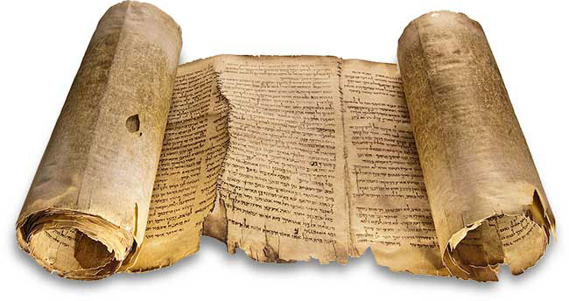
Der Dienst der Propheten
Einleitung
1. Die Propheten und ihr Auftrag
2. Eigenschaften der Propheten
3. Die prophetischen Schriften
Schlusswort

Slide 7
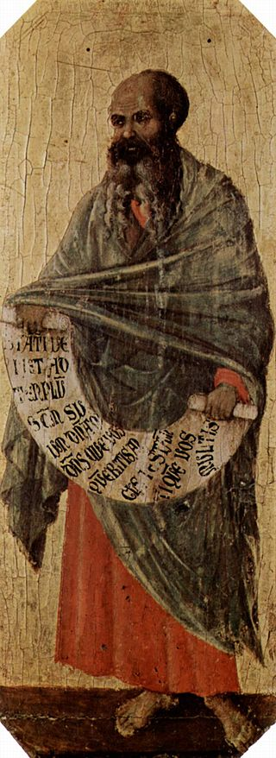
DER PROPHET MALEACHI
Bild: Duccio die Buoninsegna (um 1310)

Slide 8
Der Dienst der Propheten
Einleitung
1. Die Propheten und ihr Auftrag
2. Eigenschaften der Propheten
3. Die prophetischen Schriften
Schlusswort

Slide 9
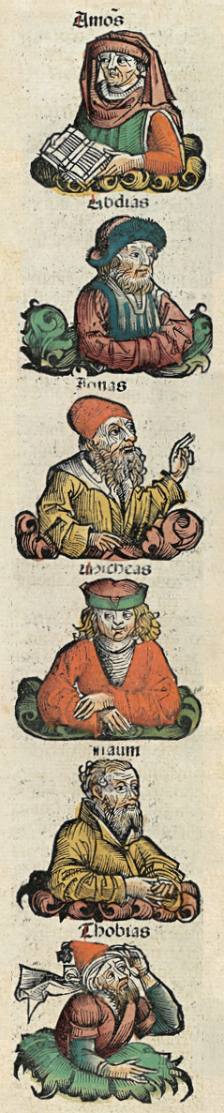
EINIGE DER BIBLISCHEN PROPHETEN
Bild: Nürnberger Chronik (1493)

Slide 10
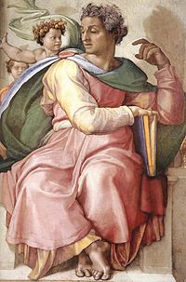
DER PROPHET
JESAJA
Fresko in der Sixtinischen Kapelle,
Michelangelo (1509)

Slide 11
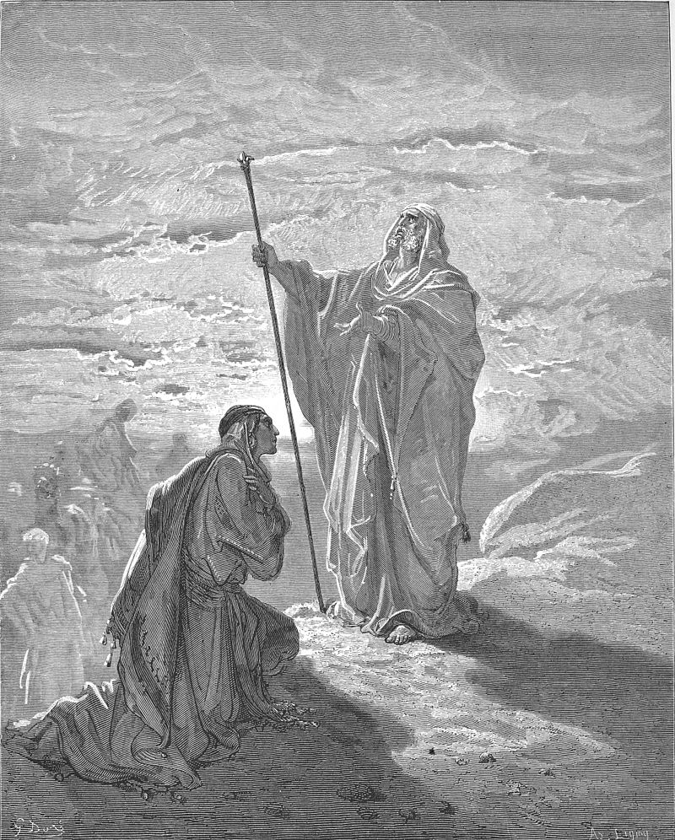
SAMUEL:
SEHER UND PROPHET
Bild: Gustave Doré (1866)

Slide 12
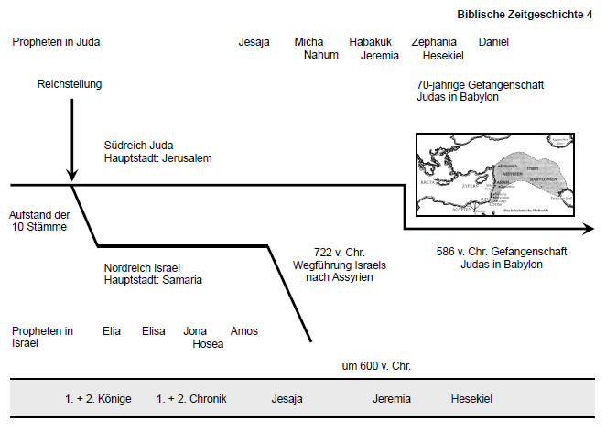

Slide 13
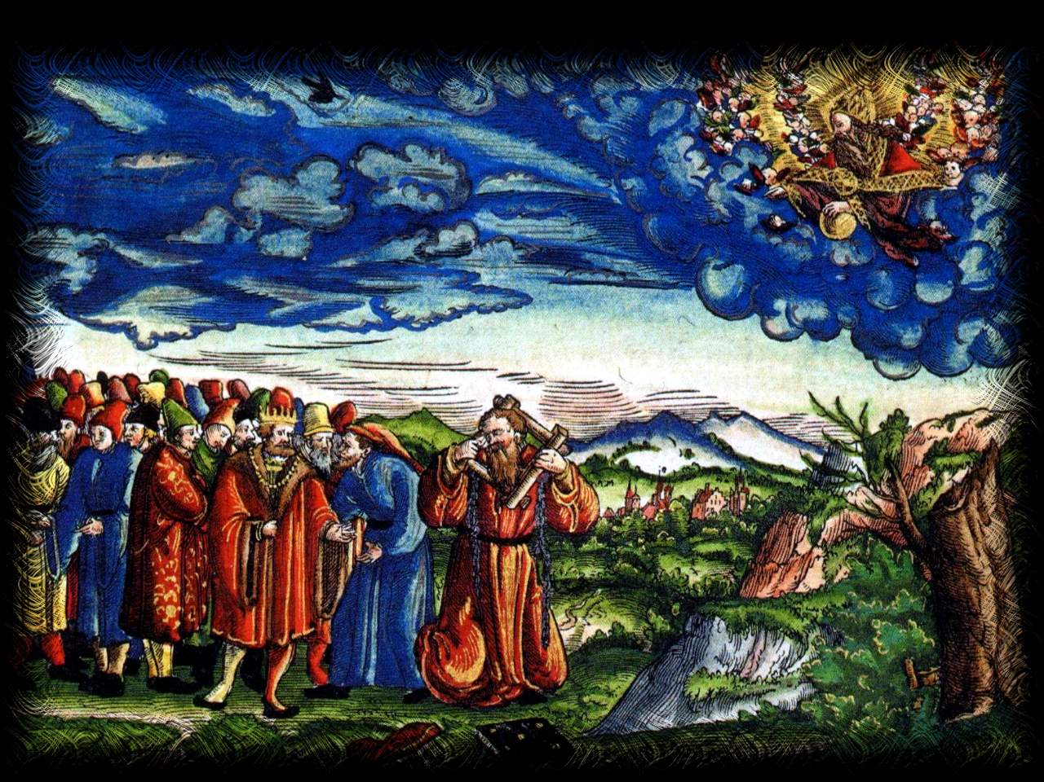
JEREMIA REDET ZUM VOLK
Bild: Lutherbibel (1545)

Slide 14
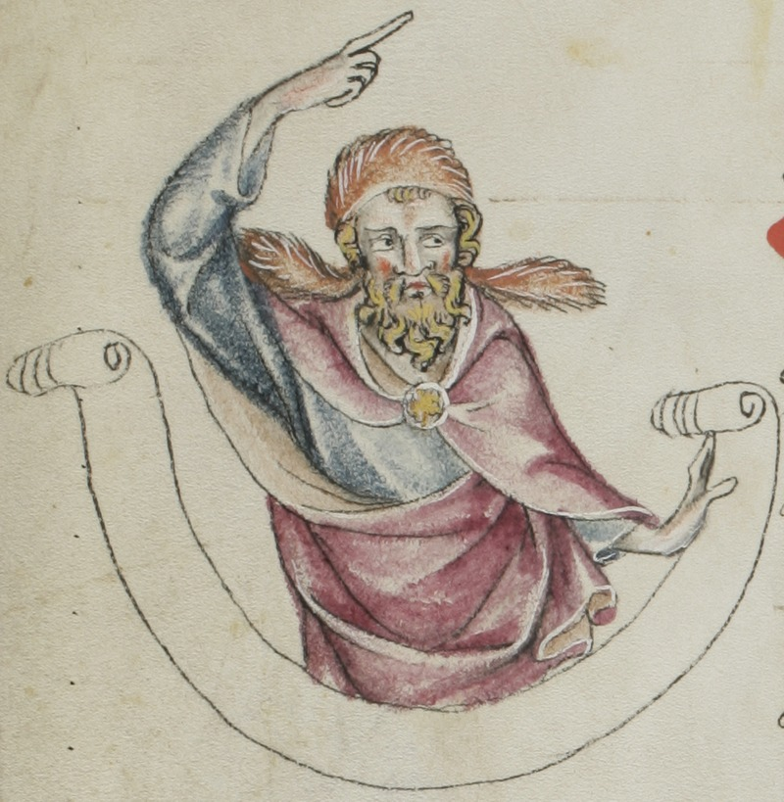
DER PROPHET HOSEA
Bild: Klosterneuburger Evangelienwerk (um 1340)

Slide 15
Hos 14,2: Kehre um, o Israel, zu dem Herrn, deinem Gott! Denn du bist zu Fall gekommen durch deine eigene Schuld.

Slide 16
Hos 14,3a: Nehmt Worte mit euch und kehrt um zum Herrn! Sprecht: «Vergib alle Schuld …»

Slide 17
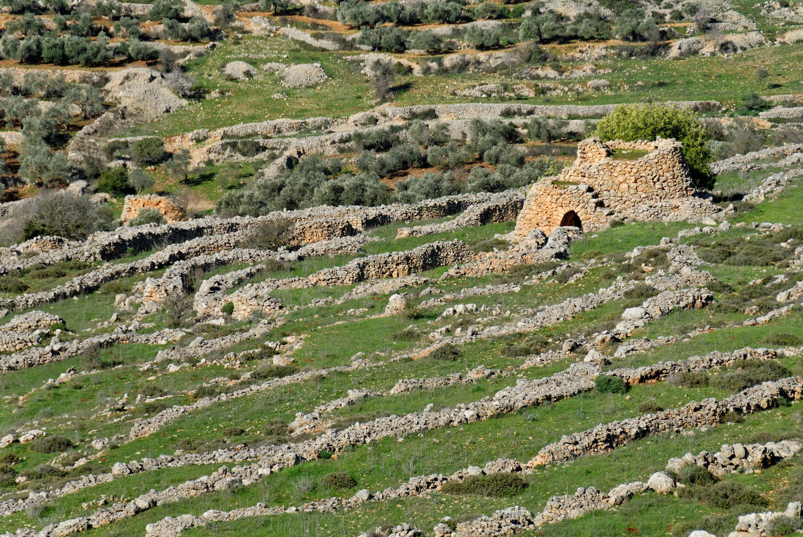
WACHTURM IN ISRAEL

Slide 18
Der Dienst der Propheten
Einleitung
1. Die Propheten und ihr Auftrag
2. Eigenschaften der Propheten
3. Die prophetischen Schriften
Schlusswort

Slide 19
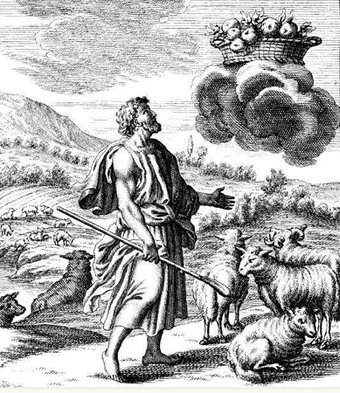
DER PROPHET AMOS
Bild: Chirstoph Weigel

Slide 20
Eigenschaften der Propheten a. Von Gott berufen b. Dem Wort Gottes verpflichtet c. International tätig d. Vorausblickend

Slide 21
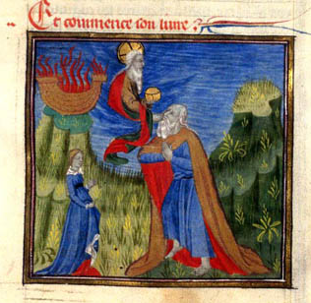
DIE BERUFUNG JEREMIAS
Bibelillustration, Frankreich, 15. Jh.

Slide 22
Jer 1,5a: Ehe ich dich im Mutterleib bildete, habe ich dich ersehen, und bevor du aus dem Mutterschoss hervorkamst, habe ich dich geheiligt.

Slide 23
Jer 1,5b: Zum Propheten für die Völker habe ich dich bestimmt.

Slide 24
Jer 1,6: Ach, Herr, Herr, siehe, ich
kann nicht reden, denn ich bin noch
zu jung!

Slide 25
Jer 1,7a: Sage nicht: «Ich bin zu jung», sondern du sollst zu allen hingehen, zu denen ich dich sende, und du sollst alles reden, was ich dir gebiete!

Slide 26
Jer 1,7b: Fürchte dich nicht vor ihnen! Denn ich bin mit dir, um dich zu erretten, spricht der Herr.

Slide 27
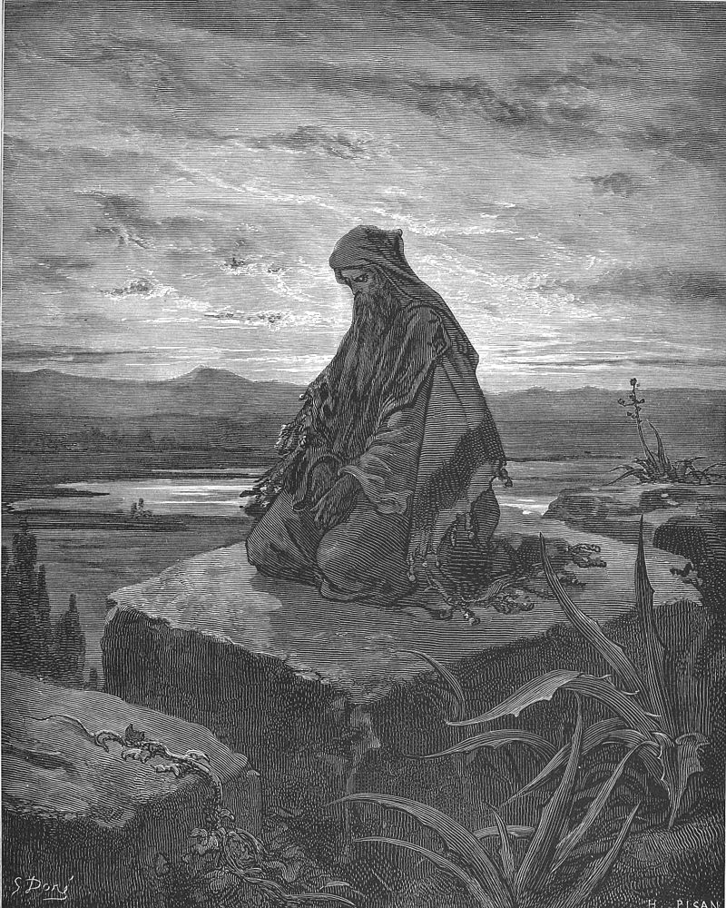
DER PROPHET JESAJA
Bild: Gustave Doré (1866)

Slide 28
Jer 26,22: Da sandte der König
Jojakim Männer nach Ägypten, Elnathan, den Sohn Achbors, und mit ihm noch andere.

Slide 29
Jer 26,23a: Und sie holten Urija aus Ägypten und brachten ihn zu dem König Jojakim.

Slide 30
Jer 26,23b: Der erschlug ihn mit dem Schwert und warf seinen Leichnam in die Gräber des gemeinen Volkes.

Slide 31
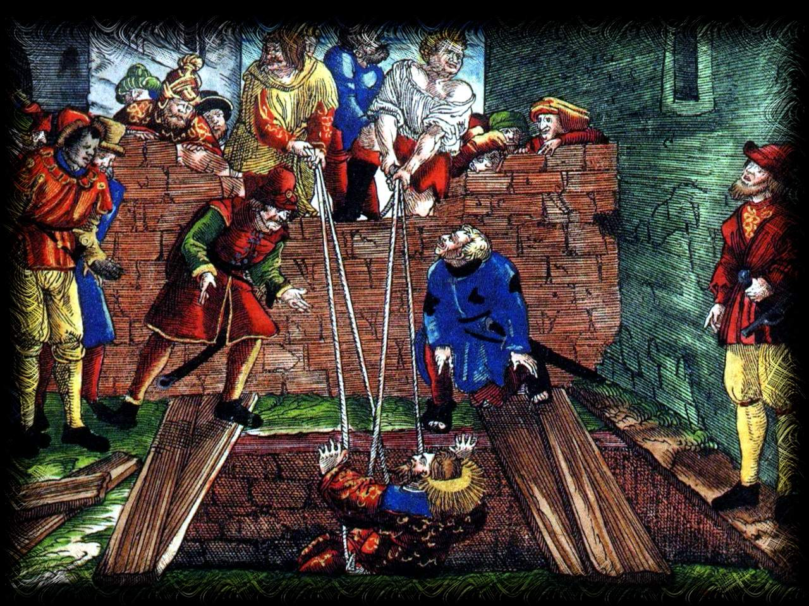
JEREMIA IN DER ZISTERNE
Bild: Lutherbibel (1545)

Slide 32
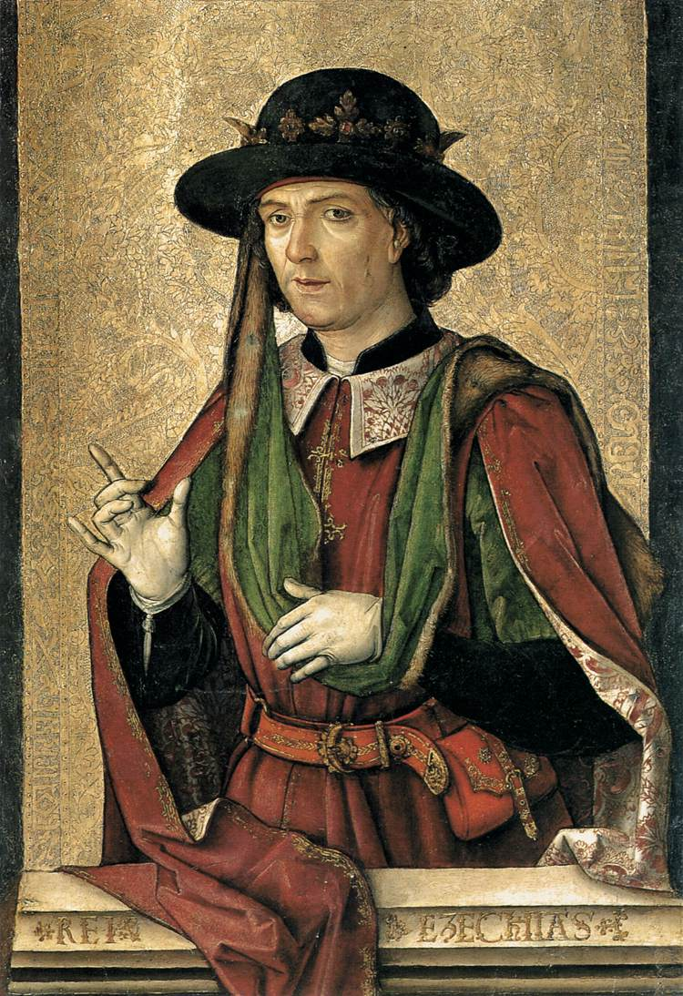
DER PROPHET HESEKIEL
Bild: Pedro Berruguete (um 1500)

Slide 33
Jer 15,10a: Wehe mir, meine Mutter, dass du mich geboren hast, einen Mann, mit dem jedermann streitet und zankt im ganzen Land!

Slide 34
Jer 15,10b: Ich habe nichts ausge-liehen, und sie haben mir nichts ge-liehen, und doch fluchen sie mir alle!

Slide 35
Eigenschaften der Propheten a. Von Gott berufen b. Dem Wort Gottes verpflichtet c. International tätig d. Vorausblickend

Slide 36
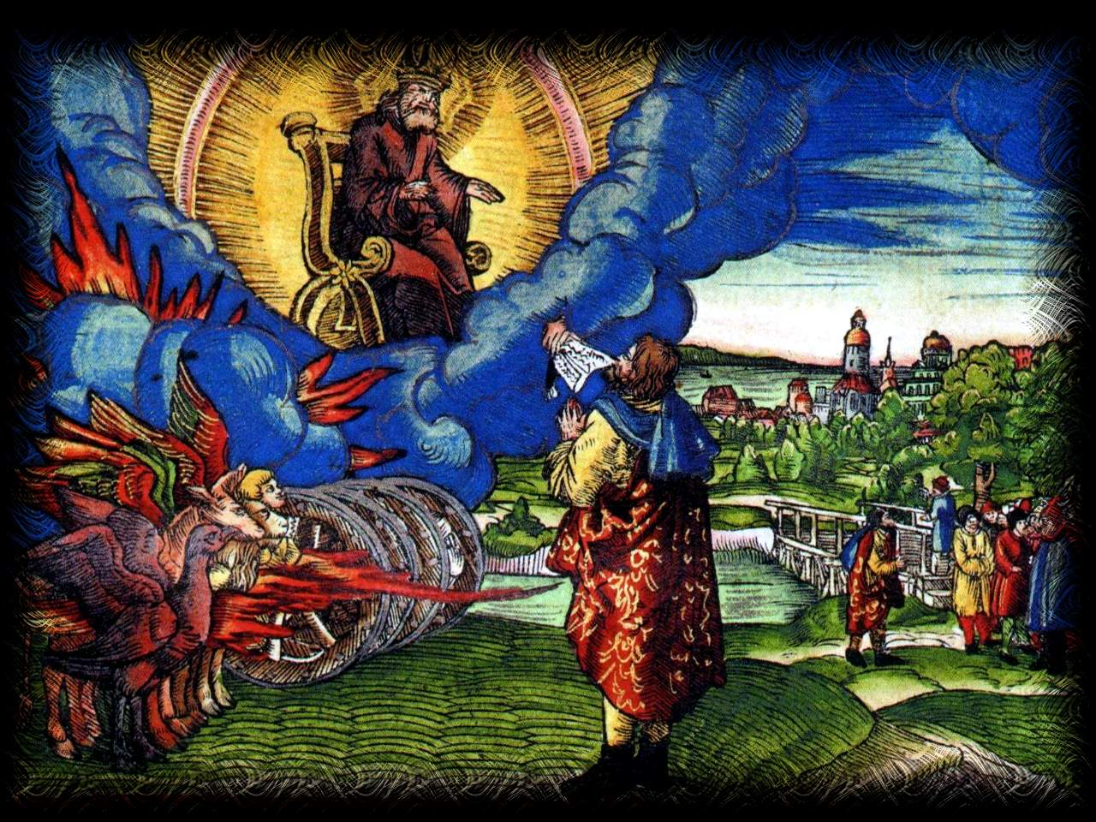
DIE BERUFUNGSVISION HESEKIELS
Bild: Lutherbibel (1545)

Slide 37
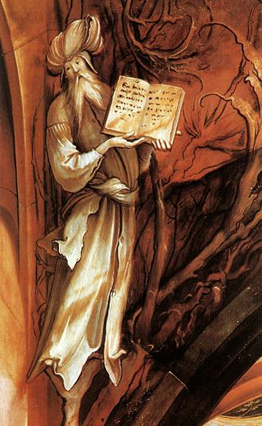
DER PROPHET
Bild: Ausschnitt aus dem Isenheimer Altar
von Matthias Grünewald (1515)

Slide 38
Jer 1,8: Siehe, ich lege meine Worte in deinen Mund.

Slide 39
Jer 15,19: So sollst du sein wie mein Mund.

Slide 40
5Mo 18,20a: Doch der Prophet, der
so vermessen ist, in meinem Namen
zu reden, was ich ihm nicht zu reden geboten habe, …

Slide 41
5Mo 18,20b: … oder der im Namen anderer Götter redet, jener Prophet soll sterben.

Slide 42
Jer 23,16: … die Offenbarungen ihres eigenen Herzens verkünden und nicht aus dem Mund des Herrn.

Slide 43
Hes 13,6: Sie schauen Trug und lügen-hafte Wahrsagung, sie, die sagen: «So spricht der Herr!», obwohl der Herr sie nicht gesandt hat; und sie machen Hoffnung, dass ihr Wort sich erfülle.

Slide 44
Hes 13,7: Habt ihr nicht trügerische Gesicht gesehen und lügenhafte Wahrsagung ausgesprohen und dabei gesagt: «So spricht der Herr», während ich doch nicht geredet habe?

Slide 45
Hes 13,22a: Ihr kränkt das Herz des Gerechten, den ich doch nicht ge-kränkt haben will, mit Betrug, …

Slide 46
Hes 13,22b: … dagegen stärkt ihr die Hände des Gottlosen, damit er sich ja nicht von seinem bösen Weg bekehrt und am Leben bleibt.

Slide 47
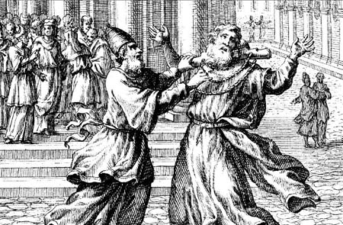
JEREMIA UND DER FALSCHE PROPHET HANANIAH
Bild: Christoph Weigel

Slide 48
Eigenschaften der Propheten a. Von Gott berufen b. Dem Wort Gottes verpflichtet c. International tätig d. Vorausblickend

Slide 49
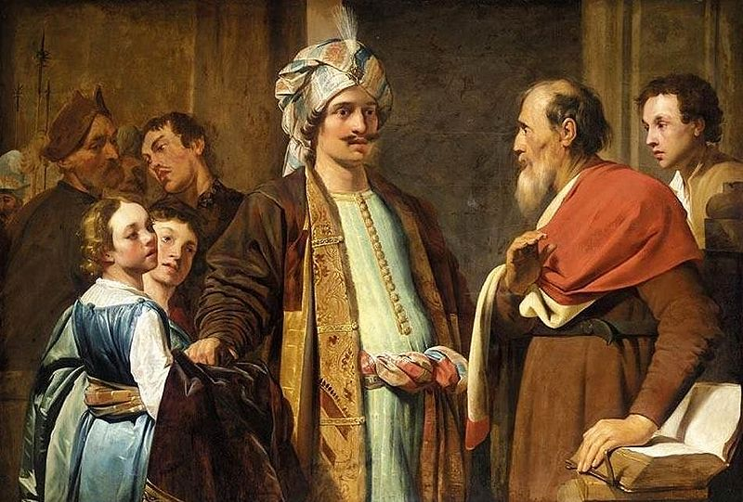
ELISA UND DER SYRER NAEMAN
Bild: Pieter der Grebber (1630)

Slide 50
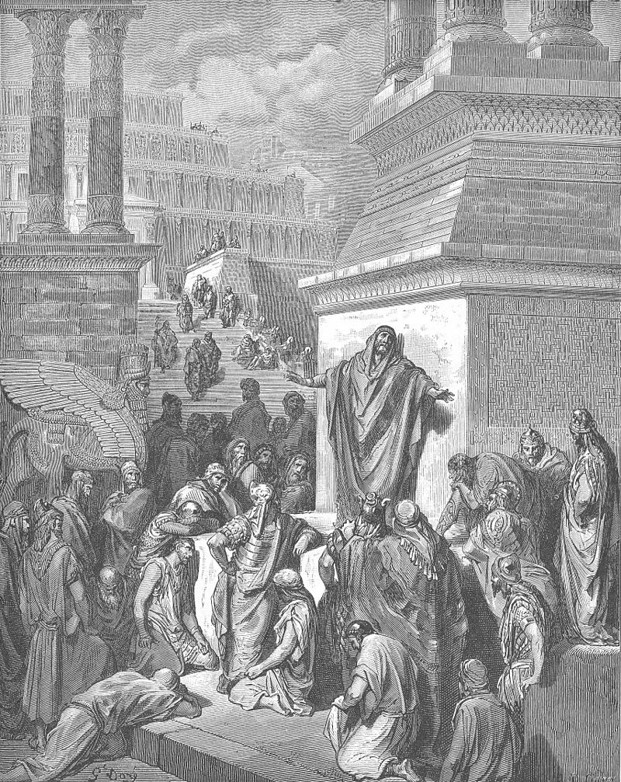
JONA PREDIGT IN NINIVE
Bild: Gustave Doré (1866)

Slide 51
Eigenschaften der Propheten a. Von Gott berufen b. Dem Wort Gottes verpflichtet c. International tätig d. Vorausblickend

Slide 52
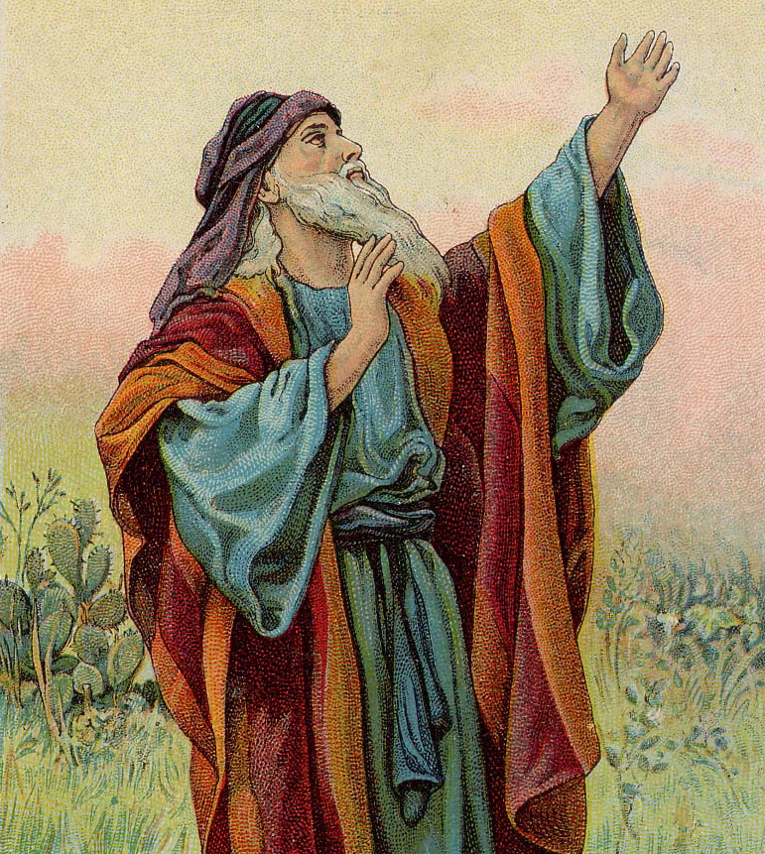
JESAJA
Bibelkarte (1904)

Slide 53
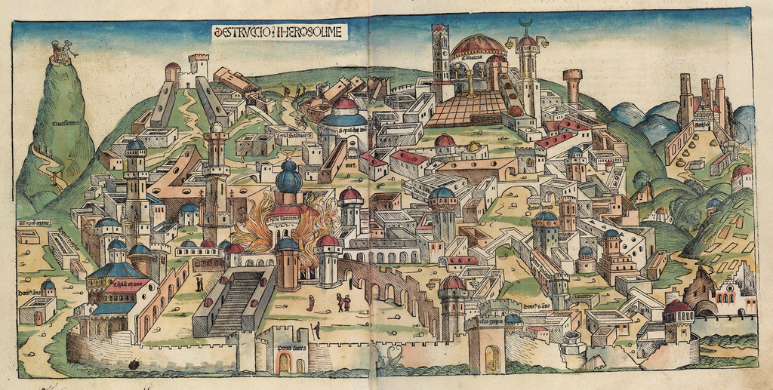
DIE ZERSTÖRUNG JERUSALEMS
Bild: Nürnberger Chronik (1493)

Slide 54
Hab 1,5a: Seht euch um unter den Heidenvölkern und schaut umher; verwundert und entsetzt euch!

Slide 55
Hab 1,5b: Denn ich tue ein Werk in euren Tagen – ihr würdet es nicht glauben, wenn man es erzählte!

Slide 56
Hab 1,6a: Denn siehe, ich erwecke
die Chaldäer, ein bitterböses und ungestümes Volk, …

Slide 57
Hab 1,6b: … das die Weiten der Erde durchzieht, um Wohnsitze zu erobern, die ihm nicht gehören.

Slide 58
Hab 1,8a: Schneller als Leoparden
sind seine Rosse und rascher als Wölfe am Abend; seine Reiter kommen im Galopp daher.

Slide 59
Hab 1,8b: Von fernher kommen seine Reiter; sie fliegen daher wie ein Adler, der sich auf den Frass stürzt.

Slide 60
Jes 53,4: Fürwahr, er hat unsere Krankheit getragen und unsere Schmerzen auf sich geladen; wir aber hielten ihn für bestraft, von Gott geschlagen und niedergebeugt.

Slide 61
Jes 53,5a: Doch er wurde um unserer Übertretungen willen durchbohrt, wegen unserer Missetaten zerschlagen.

Slide 62
Jes 53,5b: Die Strafe lag auf ihm,
damit wir Frieden hätten, und durch seine Wunden sind wir geheilt worden.

Slide 63
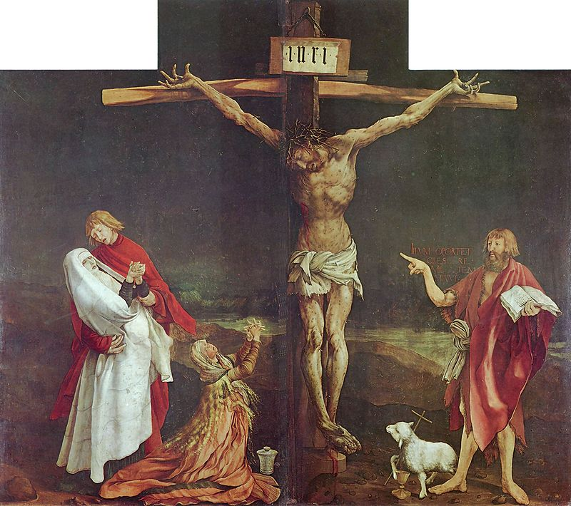
ISENHEIMER ALTAR
Matthias Grünewald (1512-1516)

Slide 64
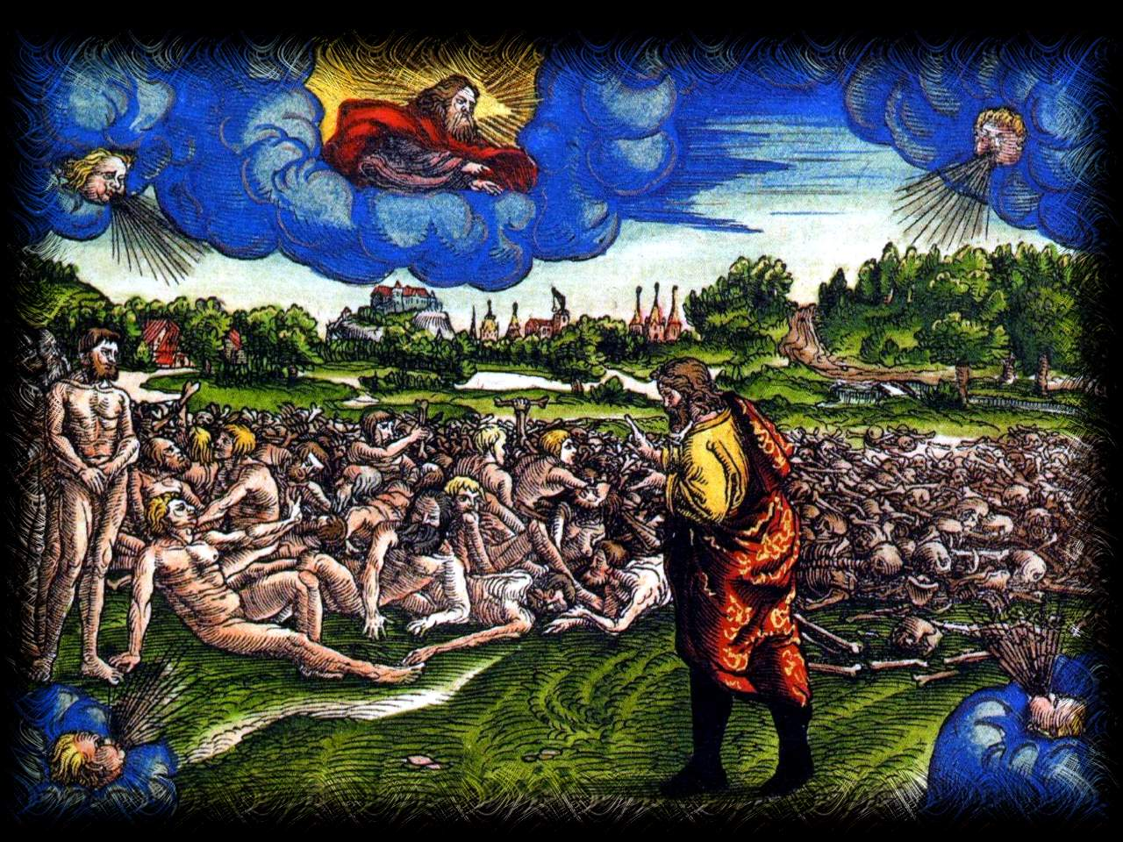
HESEKIEL UND DIE WIEDERBELEBTEN
TOTENGEBEINE
Bild: Lutherbibel (1545)

Slide 65
Am 9,14a: Und ich will das Geschick meines Volkes Israel wenden, und sie werden die verwüsteten Städte wieder aufbauen und bewohnen, …

Slide 66
Am 9,14b: … Weinberge pflanzen und deren Wein trinken, Gärten anlegen und deren Früchte geniessen.

Slide 67
Am 9,15: Und ich werde es einpflanzen in ihr Land; und sie sollen aus ihrem Land, das ich ihnen gegeben habe, nicht mehr herausgerissen werden! spricht der Herr, dein Gott.

Slide 68
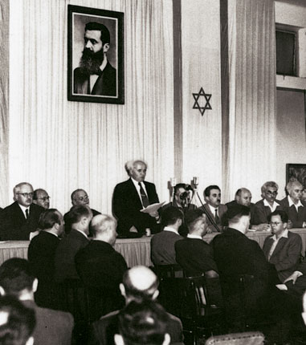
STAATSGRÜNDUNG ISRAELS (1948)
Bild: Rudi Weissenstein (14. Mai 1948)

Slide 69
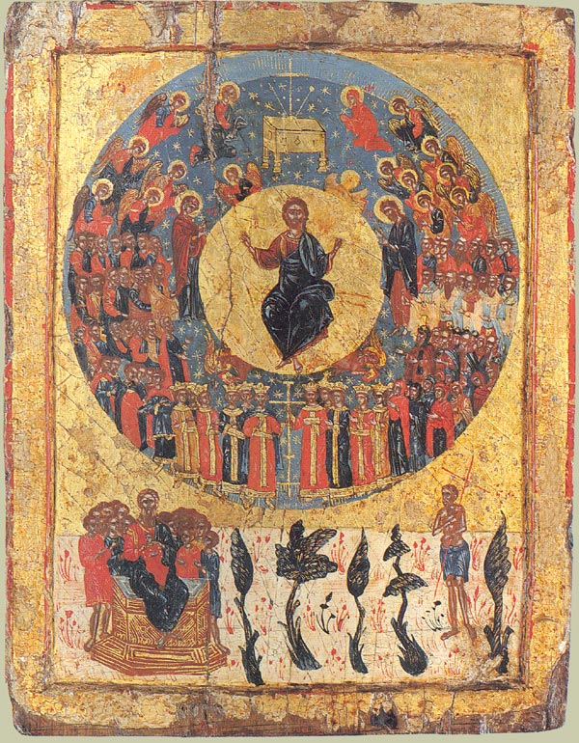
DIE WIEDERKUNFT CHRISTI
Ikone (um 1700)

Slide 70
Jes 2,4a: Und er wird Recht sprechen zwischen den Heiden und viele Völker zurechtweisen, so dass sie ihre Schwer-ter zu Pflugscharen schmieden werden und ihre Speere zu Rebmessern.

Slide 71
Jes 2,4b: Kein Volk wird gegen das andere das Schwert erheben.

Slide 72
Der Dienst der Propheten
Einleitung
1. Die Propheten und ihr Auftrag
2. Eigenschaften der Propheten
3. Die prophetischen Schriften
Schlusswort

Slide 73
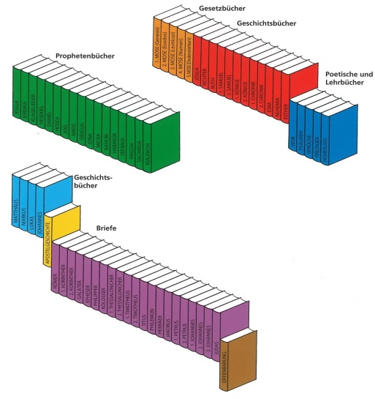
DIE «BIBLIOTHECA DIVINA»
Bild aus: DOWLEY, Der grosse Bibelführer, S. 6.

Slide 74
DIE SCHRIFTPROPHETEN
Gruppe | Bücher
«Grosse Propheten» | Jesaja, Jeremia, Hesekiel
«Kleine Propheten» | Hosea, Joel, Amos, Obadja, Jona, Micha, Nahum, Habakuk, Zefanja, Haggai, Sacharja, Maleachi, (Daniel)

Slide 75
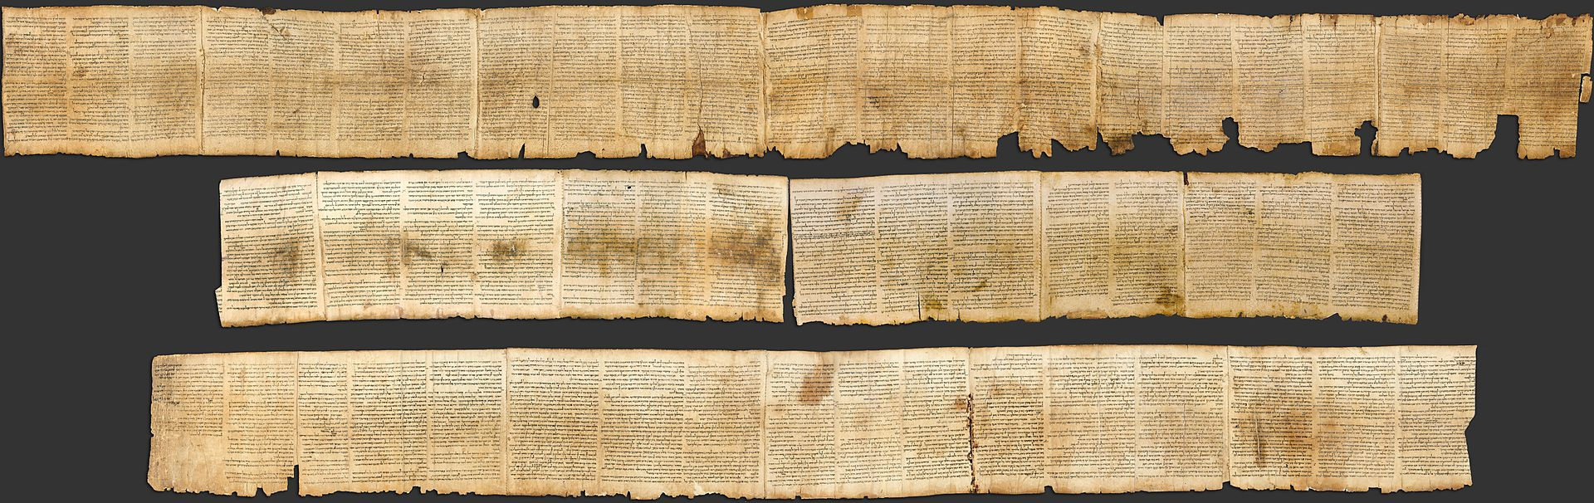
DIE JESAJA-ROLLE AUS QUMRAN
Fund aus dem 2. Jh. v. Chr.

Slide 76
DIE PROPHETEN IM TANACH
Gruppe | Bücher
«Vordere Propheten» | Josua, Richter, Samuel, Könige
«Hintere Propheten» | Jesaja, Jeremia, Hesekiel, Zwölfprophetenbuch

Slide 77
Der Dienst der Propheten
Einleitung
1. Die Propheten und ihr Auftrag
2. Eigenschaften der Propheten
3. Die prophetischen Schriften
Schlusswort

Slide 78
5Mo 18,18a: Ich will ihnen einen Propheten, wie du es bist, aus der Mitte ihrer Brüder erwecken …

Slide 79
5Mo 18,18b: … und meine Worte in seinen Mund legen; der soll alles zu ihnen reden, was ich ihm gebieten werde.

Slide 80
Der Dienst der Propheten
(Bibelkurs, Teil 13/24)

